Slide 1





Linguagens Formais e Autômatos
APD – Autômato com Pilha Determinístico APN – Autômato com Pilha Não-Determinístico
Participantes: Henrique Ribeiro Favaro – RA: 115.408 Andrei Roberto da Costa – RA: 107.975
Leonardo Ribeiro Goulart – RA: 115.642 Rodrigo Vieira de Vasconcelos – RA: 112.680
João Pedro Peres Bertoncelo – RA: 112.650 Felipe Piassa Antonucci Esperança – RA: 112.647

Slide 2

Autômato com pilha
Linguagens mais sofisticadas = autômatos mais sofisticados.
Um AF não tem uma memória poderosa o suficiente para "lembrar" que leu n ocorrências de certo símbolo.
O AP é uma extensão do AF e se difere dele ao carregar uma estrutura de memória em pilha.
E4
E3 E3 E3
E2 E2 E2 E2 E2
E1 E1 E1 E1 E1 E1
Reconhece as linguagens livre de contexto do tipo (a^n b^n tal que n >= 0).
É dividido em dois tipos, os autômatos com pilha determinísticos (APD) e os autômatos com pilha não determinísticos (APN).

Slide 3
APD
Acrescenta uma pilha a um AFD.
Duas transições não podem ser definidas para uma mesma configuração instantânea.
Por definição, o APD é uma sêxtupla (E, Σ, Γ, δ, i, F), onde:
E= Conjunto finito de estados.
Σ= Alfabeto de entrada.
Γ=Alfabeto da pilha.
δ=Função de transição dos estados (não há transições compatíveis).
i=Estado inicial pertencente a E.
F=Conjuntos dos estados finais (Subconjunto de E).

Slide 4
APN
A principal diferença entre APD e APN é a possibilidade de transições compatíveis no segundo.
Por definição, o APN é uma sêxtupla (E, Σ, Γ, δ, I, F), onde:
E= Conjunto finito de estados.
Σ= Alfabeto de entrada.
Γ=Alfabeto da pilha.
δ=Função de transição dos estados (pode conter transições compatíveis).
I=Conjunto dos estados iniciais (Subconjunto de E).
F=Conjuntos dos estados finais (Subconjunto de E).

Slide 5
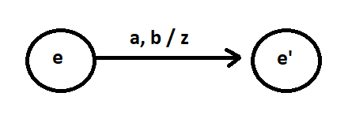
TRANSIÇÕES
Cada transição de um AP será da forma δ(e, a, b)=[e’, z], sendo:
e, e’ ∈ ao Conjunto de estados;
a ∈ ao alfabeto de entrada;
b, z ∈ ao alfabeto da pilha;

Slide 6
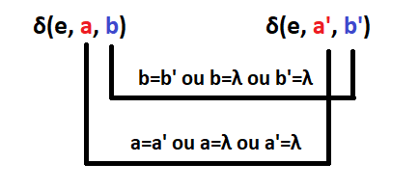
TRANSIÇÕES COMPATÍVEIS
Seja uma função de transição δ : E × (Σ U{λ}) × (Γ U {λ}) E × Γ*.
Duas transições δ(e, a, b) e δ(e, a’, b’) são compatíveis se, e somente se:
(a = a’ ou a = λ ou a0 = λ) e (b = b’ ou b = λ ou b’ = λ).
Só comparamos transições que partem dos mesmos estados.

Slide 7
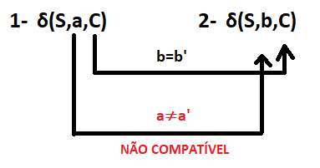
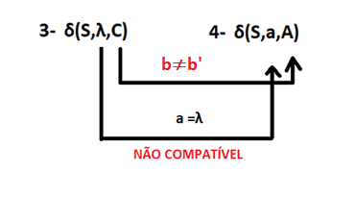
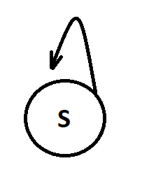
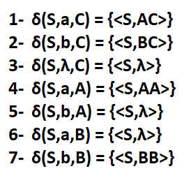
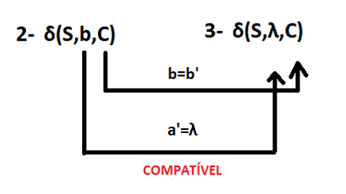
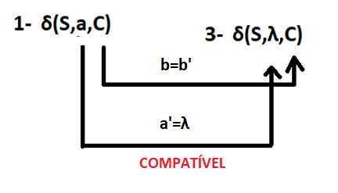
TRANSIÇÕES COMPATÍVEIS
Dado o seguindo AP e suas transições:
É um APN, pois possui pelo menos uma transição compatível.

Slide 8
Alguns Exercícios

Slide 9
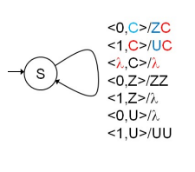
Alguns Exercicios
Qual a sêxtupla desse autômato?
M =(E, Σ, Γ, δ, i, B)

Slide 10
Alguns Exercicios
Qual o grupo de transições δ desse autômato?
M = ({S},{0,1},{Z,U,C},δ, S,C)

Slide 11
Alguns Exercicios
Qual o grupo de transições desse autômato?
δ(S, 0, C) = {(S, ZC)}
δ(S, 1, C) = {(S, UC)}
δ(S, λ , C) = {(S, λ)}
δ(S, 0, Z) = {(S, ZZ)}
δ(S, 1, Z) = {(S, λ)}
δ(S, 0, U) = {(S, λ)}
δ(S, 1 , U) = {(S, UU)}

Slide 12
Alguns Exercicios
Então é APN OU APD?
Se notarmos que nas transições descritas no slide anterior podemos perceber que é um autômato APN.
Visto que as transições 3 e 1 são compatíveis.
Ademais sabemos então que ele reconhece as linguagens livre de contexto, sendo uma propriedade dos APN

Slide 13
Alguns Exercicios
Ele reconhece a palavra 1001?
Fazendo as transições.
<S, 1001,C> ⊢ <S,001,UC>⊢<S,01,C> ⊢ <S,1,ZC> ⊢ <S,λ ,C>⊢<S,λ ,λ>
Logo, reconhece por pilha vazia.

Slide 14
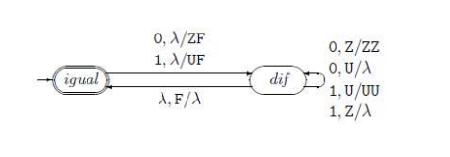
Alguns Exêrcicios
Qual a sêxtupla desse autômato?
M =(E, Σ, Γ, δ, i, F)

Slide 15
Alguns Exêrcicios
Qual a sêxtupla desse autômato?
M = ({igual , dif}, {0,1}, {Z,U},δ, igual, {igual})

Slide 16
Alguns Exêrcicios
Qual as transições desse autômato?
δ(igual , 0 , λ) = {(dif , ZF)}
δ(igual , 1 , λ) = {(dif , UF)}
δ(dif , 0 , Z) = {(dif , ZZ)}
δ(dif , 0 , U) = {(dif , λ)}
δ(dif , 1 , U) = {(dif , UU)}
δ(dif , 1 , Z) = {(dif , λ)}
δ(dif , λ , F) = {(igual , λ)}

Slide 17
Alguns Exêrcicios
É APN ou APD ?
Diferente dos outros autômato apresentados anteriormente, neste caso o autômato é APD, visto que não possui nenhuma transição compatível
Por ser APD, sabemos então que ele reconhece apenas um subgrupo das linguagens livre de contexto(LLC) , sendo uma propriedade dos APD.

Slide 18
Alguns Exêrcicios
Reconhece 1001 ?
Sim, como mostrado abaixo ele reconhece a palavra 1001
< igual , 1001 , λ > ⊢ < dif , 001 , UF > ⊢ < dif , 01 , F > ⊢ < dif , 01 , λ >
⊢ < dif , 1 , ZF > ⊢ < dif , λ , F > ⊢ < igual , λ , λ >

Slide 19
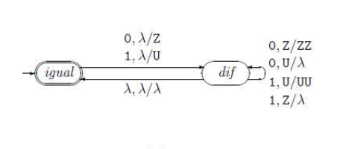
Alguns Exêrcicios
Qual a sêxtupla desse autômato?
M =(E, Σ, Γ, δ, i, F)

Slide 20
Alguns Exêrcicios
Qual a sêxtupla desse autômato?
M =({igual, dif} , {0,1} , {Z,U} , δ, igual , {igual})

Slide 21
Alguns Exêrcicios
Qual as transições desse autômato?
δ(igual , 0 , λ) = {(dif , Z)}
δ(igual , 1 , λ) = {(dif , U)}
δ(dif , 0 , Z) = {(dif , ZZ)}
δ(dif , 0 , U) = {(dif , λ)}
δ(dif , 1 , U) = {(dif , UU)}
δ(dif , 1 , Z) = {(dif , λ)}
δ(dif , λ , λ) = {(igual , λ)}

Slide 22
Alguns Exêrcicios
É APN ou APD ?
Como foi mostrado nas transições anteriores o autômato é APN, visto que a transição 7 é compatível com qualquer outra transição de dif.
Ademais, sabemos então que ele reconhece as linguagens livre de contexto(LLC) , sendo uma propriedade dos APN

Slide 23
Alguns Exêrcicios
Reconhece 1001 ?
Sim, como mostrado abaixo ele reconhece a palavra 1001
< igual , 1001 , λ > ⊢ < dif , 001 , U > ⊢ < dif , 01 , λ > ⊢ < igual , 01 , λ >
⊢ < dif , 1 , Z > ⊢ < igual , λ , λ >

Slide 24
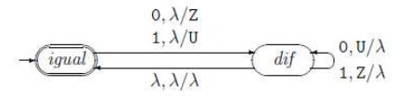
Alguns Exercicios
Qual a sêxtupla desse autômato?
M =(E, Σ, Γ, δ, i, F)

Slide 25
Alguns Exercicios
Qual a sêxtupla desse autômato?
M =({igual,dif}, {0,1}, {Z,U}, δ, igual, {igual})

Slide 26
Alguns Exercicios
Qual as transições desse autômato?
δ(igual, 0 , λ) = {(dif, Z)}
δ(igual, 1 , λ) = {(dif, U)}
δ(dif, 0 , U) = {(dif, λ)}
δ(dif, 1 , Z) = {(dif, λ)}
δ(dif, λ , λ) = {(igual, λ)}

Slide 27
Alguns Exercicios
É APN ou APD?
Como foi mostrado nas transições anteriores o autômato é APN, visto que a transição de 5 é compatível com qualquer outra transição de dif.
Por ser um APN ele reconhece as linguagens livres de contexto.

Slide 28
Alguns Exercicios
E reconhece 1001?
Sim, como mostrado abaixo ele reconhece a palavra 1001
<igual, 1001,λ> ⊢ <dif,001,U> ⊢ <dif,01,λ> ⊢ <igual,01,λ>⊢ <dif , 1,Z> ⊢ <dif ,λ,λ> ⊢ <igual ,λ,λ>

Slide 29
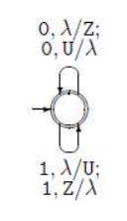
Alguns Exercicios
Qual a sêxtupla desse autômato?
S
M =(E, Σ, Γ, δ, i, F)

Slide 30
Alguns Exercicios
Qual a sêxtupla desse autômato?
M =({S}, {0,1}, {Z,U}, δ, S, S)
S

Slide 31
Alguns Exercicios
Qual as transições do autômato?
δ(S, 0 , λ) = {(S, Z)}
δ(S, 1 , λ) = {(S, U)}
δ(S, 0 , U) = {(S, λ)}
δ(S, 1 , Z) = {(S, λ)}
S

Slide 32
Alguns Exercicios
É APD ou APN
Este é outro exemplo de autômato APN, visto que as transições 2 e 4 são compatíveis.
Por ser APN reconhece todas as linguagens livres de contexto.
S

Slide 33
Alguns Exercicios
Reconhece a palavra 1001?
Sim, ele reconhece a palavra 1001, tanto por estado final, quanto por pilha vazia
S
<S, 1001, λ> ⊢ <S, 001, U> ⊢ <S, 01, λ> ⊢ <S, 1, Z>
⊢ <S, λ, λ>

